Slide 1
Презентация к уроку «Ты и вещи» в 1 классе по учебному предмету «Окружающий мир» по УМК «Начальная школа XXI века»
Подготовила
учитель начальных классов
Горькова Анна Николаевна

Slide 2
Прочитайте пословицы . Объясните смысл .
Землю красит солнце, а человека - труд.
Где труд, там и счастье.
«Великая радость – работа,
Всё счастье земли - за трудом!»
В.Брюсов

Slide 3
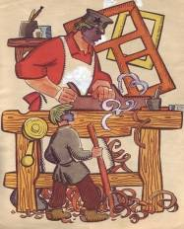
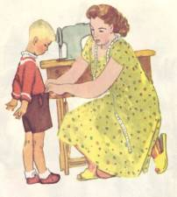
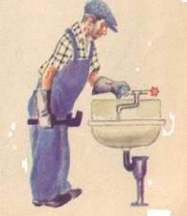
Рассмотри рисунки. Назови профессии этих людей.
Гончар
Столяр
Портниха
Слесарь

Slide 4
Безопасность в картинках «Не шали с огнём!»
Какие меры предосторожности следует соблюдать при работе с электроприборами?

Slide 5
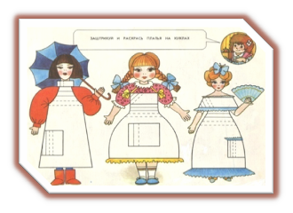
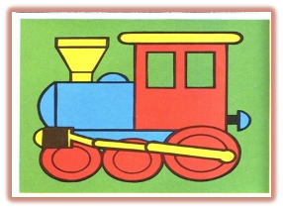
Игра «Путешествие в мастерскую»
«В гончарном
цехе» - собери кувшин
«В цехе шитья» - одень куклу
«В слесарной мастерской» - собери паровоз

Slide 6
Источники:
Граубин Г. Р. Прадеды. М., 1987
Бредихин В.Б. Дом похож на букву Д. С.- Пб., 1992.
Дедуник В.П. Орнамент. М., 1996.
Карпова Е. В. Дидактические игры в начальной школе. Ярославль, 1997.
Максиняева М.Р. Занятия по ОБЖ с младшими школьниками. М., 2003.
Маяковский В.В. Кем быть? М., 2000.
Михалков С. В. А что у вас? М., 1998.
Степанов В.В. Сказочные загадки для малышей. М., 2007.
Творогова В. В. Для чего такой узор? М., 1996.
Чуковский К. И. Федорино горе. М., 2005.

